Slide 1
Trabalho de conclusão de curso
Universidade Aberta do SUS – UNASUS
Modalidade a Distância
Turma 7
MELHORIA DA ATENÇÃO AOS HIPERTENSOS E/OU DIABÉTICOS NA UBS JOSE DA COSTA VELOSO, CANAVIEIRA/PI
Aluna: Mery Lan Rodriguez Blanco
Orientador: MsC. Andrieli Daiane Zdanski de Souza

Slide 2
Qual a importância do projeto?

Slide 3
INTRODUÇÃO
IMPORTÂNCIA DO PROJETO
Uma atenção de qualidade e humanizada é fundamental para a saúde dos usuários Hipertensos e Diabéticos.
Melhora dos indicadores de saúde no município de Canavieira, PI.
O MUNICÍPIO
População de 3.921 habitantes
2 UBS( uma na zona urbana e outra na zona rural)
1 Unidade Mista de saúde “Adalgisa Zenobia da Rocha”
2 Equipes do programa saúde da família
NASF

Slide 4
A UBS “ Jose da Costa Veloso ”
Encontra-se na zona Urbana.
População de 1.726 habitantes
Vinculada ao SUS
Equipe de SF (um médico em saúde família, um dentista, uma enfermeira, dois técnicos de enfermagem, um assistente de dentista e seis agentes de saúde).
NASF ( uma nutricionista, uma psicóloga, uma fisioterapeuta, uma educadora física)

Slide 5
OBJETIVOS
Objetivo geral
Melhorar a atenção dos hipertensos e diabéticos da UBS José da Costa Veloso.
Objetivos específicos
1. Ampliar a cobertura a hipertensos e/ou diabéticos;
2. Melhorar a qualidade da atenção a hipertensos e/ou diabéticos;
3. Melhorar a adesão de hipertensos e/ou diabéticos ao programa;
4. Melhorar o registro das informações;
5. Mapear hipertensos e diabéticos de risco para doença cardiovascular;
6. Promover a saúde de hipertensos e diabéticos.

Slide 6
METODOLOGIA
AÇÕES
Embasada nos 4 eixos pedagógicos do curso (monitoramento e avaliação, organização e gestão do serviço, engajamento público, qualificação da prática clínica)
Ocorreu no período de fevereiro a abril de 2015
Adotamos o manual técnico de Hipertensão Arterial Sistêmica e Diabetes Mellitus do ano 2013.
Utilizamos a ﬁcha espelho e planilha de coleta de dados disponível pelo curso da UFPEL.
Se realizarem consultas organizadas e programadas.
Realizamos atividades com a comunidade, escolas e empresas.
Realizamos consulta de avaliação de risco, visitas, busca de usuários faltosos a consulta, indicação e avaliação de exames laboratoriais e capacitações à equipe.

Slide 7
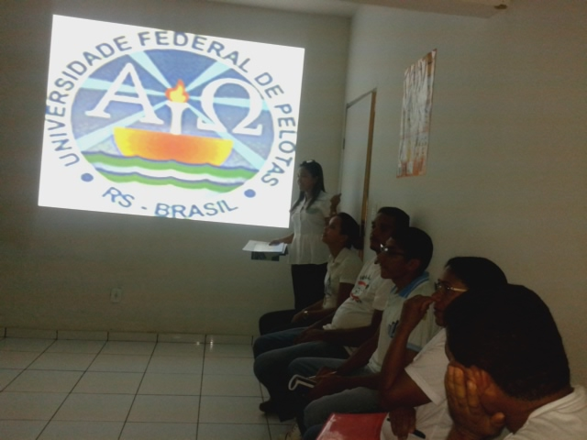
Reunião da equipe para discussão do projeto de intervenção.

Slide 8
LOGISTICA
Manual técnico de Hipertensão Arterial Sistêmica e Diabetes Mellitus do ano 2013.
UBS
Capacitação sobre o manual técnico de HAS e Diabetes Mellitus para toda a equipe

Slide 9
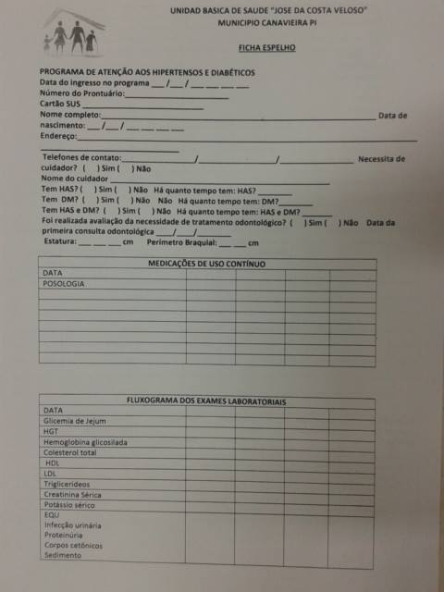
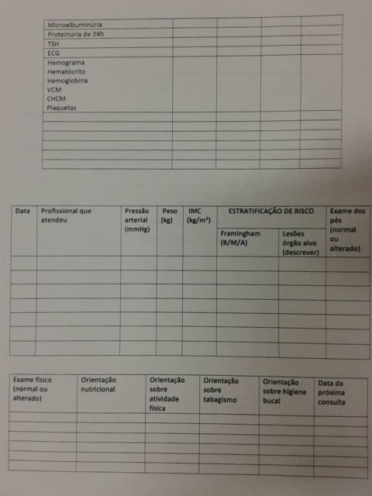
LOGÍSTICA
FICHA ESPELHO

Slide 10
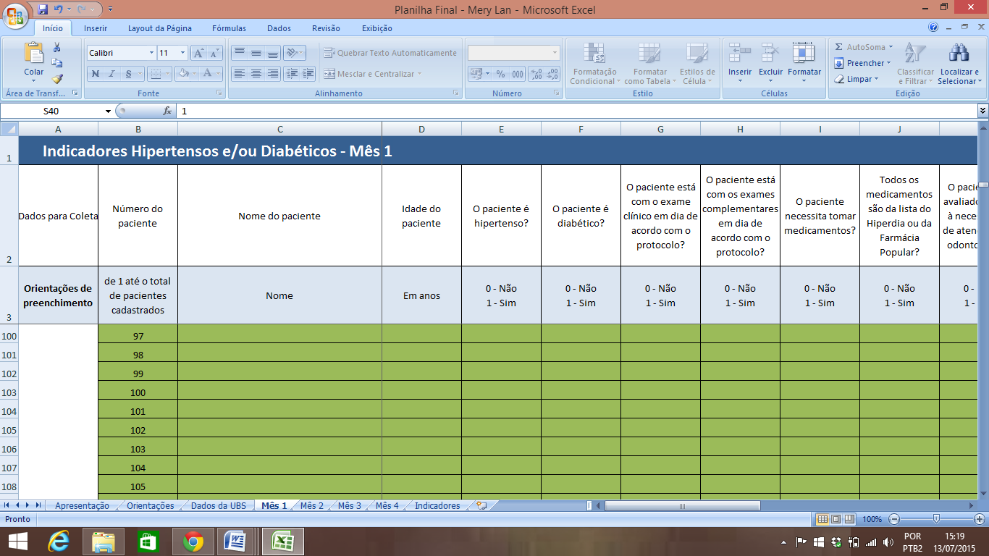
PLANILHA DE COLETA DE DADOS

Slide 11
LOGISTICA
Organizarem- se os prontuários do usuários hipertensos e diabéticos e ficha do cadastro do Programa de atenção ao hipertenso e diabético do Ministério da Saúde
Monitoramento da ação programática foi de responsabilidade do médico, ocorreu por meio da revisão do livro de registro e se transcreveu todas as informações disponíveis no prontuário para a ficha espelho.
As consultas agendadas do Programa de atenção ao hipertenso e diabético do Ministério da Saúde foi feitas todas às quartas e quintas-feiras.
Foi realizada a sensibilização da comunidade, fazendo contato com os representantes e apresentando o projeto de intervenção.
Ao final de cada mês, as informações coletadas foram consolidadas na planilha eletrônica.

Slide 12
METAS E RESULTADOS

Slide 13
Resultados referentes aos Hipertensos
Objetivo1: Ampliar a cobertura de hipertensos.
Meta 1.1: Ampliar para 100% a cobertura dos hipertensos da área de abrangência no Programa de Atenção à Hipertensão Arterial e à Diabetes Mellitus da unidade de saúde.
Indicador 1.1: Cobertura do programa de atenção ao hipertenso na unidade de saúde.
Resultado: 90.2%
Figura 1: Cobertura do programa de atenção ao hipertenso na unidade de saúde.

Slide 14
Resultados referentes aos Hipertensos
Objetivo 2: Melhorara qualidade da atenção a hipertensos.
Meta 2.1: Realizar exame clínico apropriado em 100% dos hipertensos.
Indicador 2.1: Proporção de hipertensos com o exame clínico apropriado de acordo com o protocolo.
Resultados: 68.4%
72,7 %
Figura 2: Proporção de hipertensos com o exame clínico apropriado de acordo com o protocolo.
Não conseguimos realizar o exame físico em todos os usuários porque em nossa área de abrangência temos usuários acamados o que não podiam-se movimentar até a unidade básica de saúde, e foi preciso realizar o exame físico em casa, onde não foi possível realizar verificação do peso, altura e exame físico adequado por não apresentar as condições necessárias. Além disso, temos alguns usuários hipertensos com problemas de saúde mental, como esquizofrenia que não colaborarem na realização de um exame físico adequado.

Slide 15
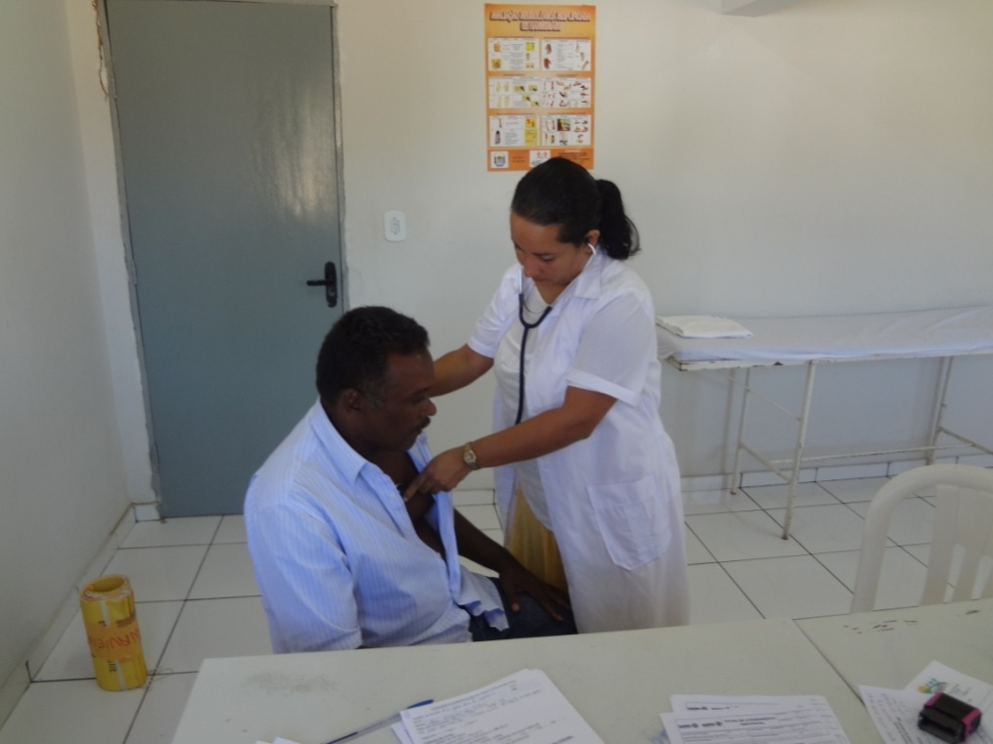
Consulta e avaliação médica.

Slide 16
Resultados referentes aos Hipertensos
Meta 2.3: Garantir a 100% dos hipertensos a realização de exames complementares em dia de acordo com o protocolo.
Indicador 2.3: Proporção de hipertensos com os exames complementares em dia de acordo com o protocolo.
Resultados: 44.3%
63,3%
Figura 3: Proporção de hipertensos com os exames complementares em dia de acordo com o protocolo.
Enfrentamos algumas dificuldades como o tempo de demora em realização destes exames por parte do município, devido à alta demanda de usuários, além disso, os exames são coletados no município mas são transportados para o município de Floriano. Estes resultados levam mais de 15 dias para ser liberados, o que dificulta a avaliação dos mesmos, o que repercutiu nos resultados da intervenção.

Slide 17
Resultados referentes aos Hipertensos
Meta 2.5: Priorizar a prescrição de medicamentos da farmácia popular para 100% dos hipertensos cadastrados na unidade de saúde.
Indicador 2.5: Proporção de hipertensos com prescrição de medicamentos da Farmácia Popular/Hiperdia priorizada.
Resultados : 96%
100%
96%
Figura 4: Proporção de hipertensos com prescrição de medicamentos da Farmácia Popular/Hiperdia priorizada.

Slide 18
Resultados referentes aos Hipertensos
Meta 2.7: Realizar avaliação da necessidade de atendimento odontológico em 100% dos hipertensos.
Indicador 2.7: Proporção de hipertensos com avaliação da necessidade de atendimento odontológico.
Resultado: 36.2%
46,8%
39,8%
36,2%
Figura 5: Proporção de hipertensos com avaliação da necessidade de atendimento odontológico.
A UBS consta com o serviço odontológico, mas não esta presente na mesma UBS e sim no hospital do município. Contamos com uma dentista que trabalha três dias na semana e foi difícil, mas conseguimos a participação da dentista na intervenção, realizando assim algumas avaliações dos usuários hipertensos. Falamos com o gestor para tomar estratégias para apresar a avaliação odontológica dos usuários.

Slide 19
Resultados referentes aos Hipertensos
Objetivo 3: Melhorar a adesão de hipertensos ao programa
Meta 3.1:Realizar busca ativa de 100% dos usuários Hipertensos faltosos nas consultas.
Indicador 3.1: Proporção de hipertensos faltosos às consultas médicas com busca ativa.
Resultados: 95.8%
96,4%
94%
95,8%
Figura 6: Proporção de hipertensos faltosos às consultas com busca ativa.

Slide 20
Resultados referentes aos Hipertensos
Objetivo 4: Melhorar o registro das informações
Meta 4.1:Registrar 100% dos usuários Hipertensos da área de abrangência na ficha de acompanhamento da unidade de saúde.
Indicador 4.1: Proporção de hipertensos com registro adequado na ficha de acompanhamento.
Resultado: 97.1%
97,5%
97,1%
Figura 7: Proporção de hipertensos com registro adequado na ficha de acompanhamento

Slide 21
Resultados referentes aos Hipertensos
Objetivo 5: Mapear hipertensos de risco para doença cardiovascular.
Meta 5.1: Realizar estratificação do risco cardiovascular a 100% dos Hipertensos e Diabéticos cadastrados na unidade de saúde.
Indicador 5.1: Proporção de hipertensos com estratificação de risco cardiovascular.
Resultado: 82.8%
98,7%
86,7%
82,8%
Figura 8: Proporção de hipertensos com estratificação de risco cardiovascular por exame clínico em dia.
Apresentamos dificuldades como a realização e demora na chegada dos exames complementares que avaliam a estratificação de risco cardiovascular, foi um dos grandes desafios

Slide 22
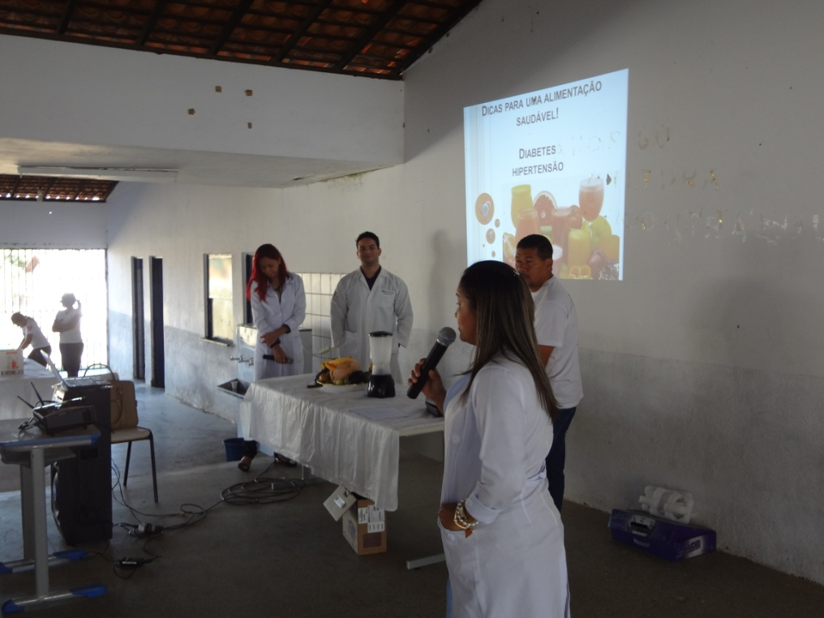
Resultados referentes aos Hipertensos
Palestras sobre alimentação saudável
Objetivo 6: Realizar ações de promoção e prevenção da saúde.
Meta 6.1: Garantir orientação nutricional sobre alimentação saudável a 100% dos hipertensos.
Indicador 6.1: Proporção de hipertensos com orientação nutricional sobre alimentação saudável.
→ 100% DURANTE OS 3 MESES DA INTERVENÇÃO

Slide 23
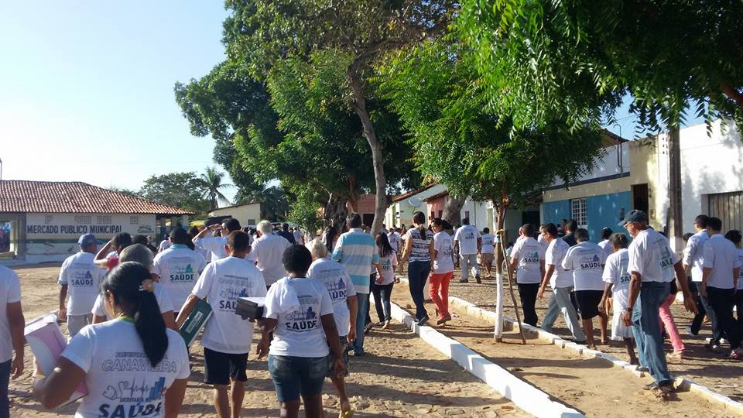
Resultados referentes aos Hipertensos
Caminhada com o grupo de usuários hipertensos e diabéticos
Meta 6.3: Garantir orientação em relação à prática regular de atividade física dos usuários hipertensos.
Indicador 6.3: Proporção de hipertensos com orientação sobre prática regular de atividade física.
→ 100% DURANTE OS 3 MESES DA INTERVENÇÃO

Slide 24
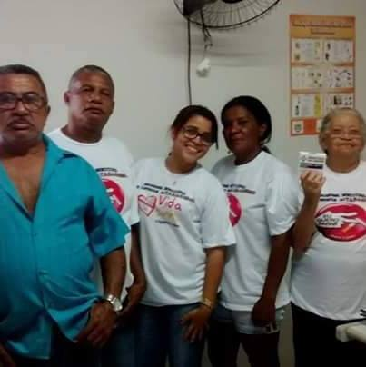
Resultados referentes aos Hipertensos
Grupo de tabagismo.
Meta 6.5: Garantir orientação sobre os riscos do tabagismo a 100% dos usuários hipertensos.
Indicador 6.5: Proporção de hipertensos com orientação sobre os riscos do tabagismo.
→ 100% DURANTE OS 3 MESES DA INTERVENÇÃO

Slide 25
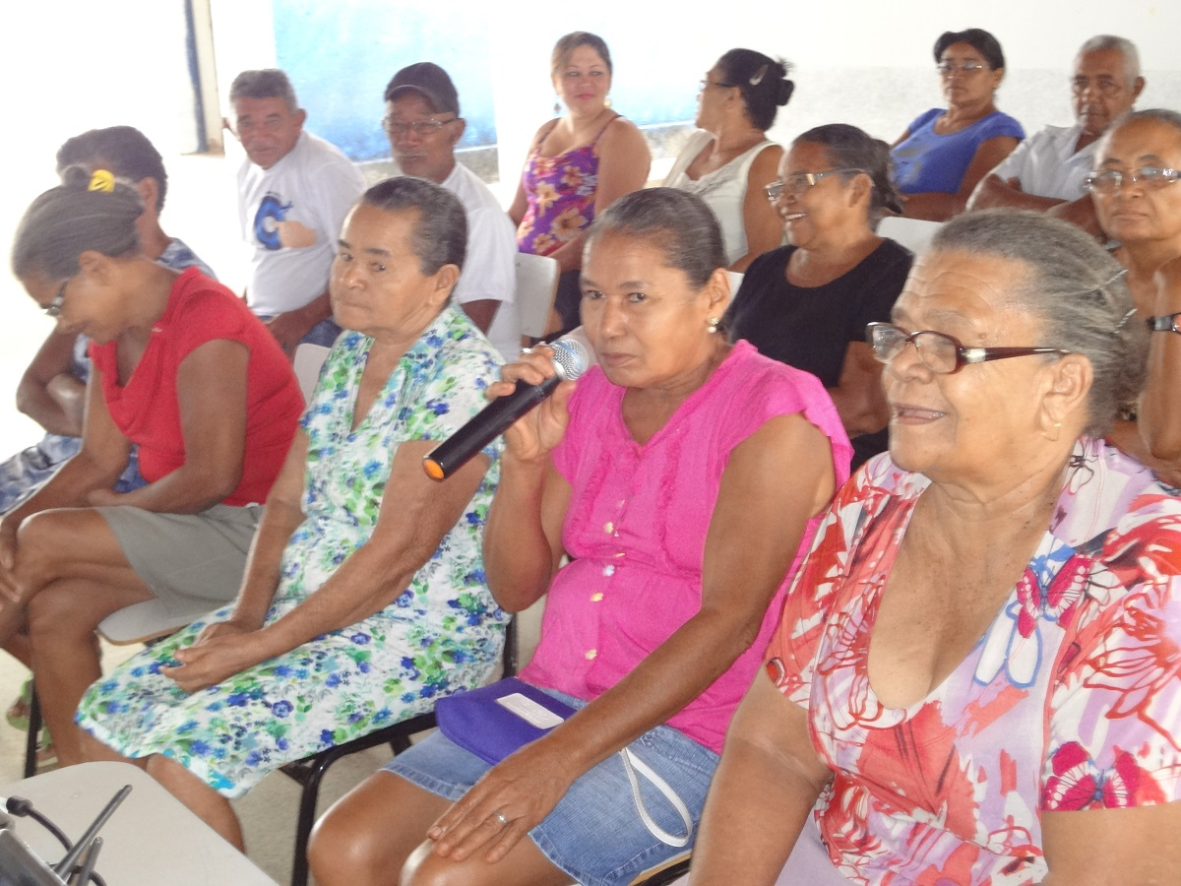
Resultados referentes aos Hipertensos
Palestras sobre higiene bucal
Meta 6.7: Garantir orientação sobre higiene bucal a 100% dos usuários hipertensos.
Indicador 6.7: Proporção de hipertensos com orientação sobre higiene bucal.
→ 100% DURANTE OS 3 MESES DA INTERVENÇÃO

Slide 26
Resultados referentes aos Diabéticos
Objetivo 1. Ampliar a cobertura a diabéticos.
Meta 1.2: Cadastrar 100% dos Diabéticos da área de abrangência no Programa de Atenção à Hipertensão Arterial e à Diabetes Mellitus da unidade de saúde.
Indicador 1.2: Cobertura do programa de atenção ao diabético na unidade de saúde.
Resultados: 77.1%
Figura 9: Cobertura do programa de atenção ao diabético na unidade de saúde.

Slide 27
Resultados referentes aos Diabéticos
Objetivo 2:Melhorar a qualidade de atenção aos diabéticos.
Meta 2.2: Realizar exame clínico apropriado em 100% dos diabéticos.
Indicador 2.2: Proporção de diabéticos com o exame clínico apropriado de acordo com o protocolo.
Resultados: 97.3%
Figura 10: Proporção de diabéticos com o exame clínico em dia de acordo com o protocolo.

Slide 28
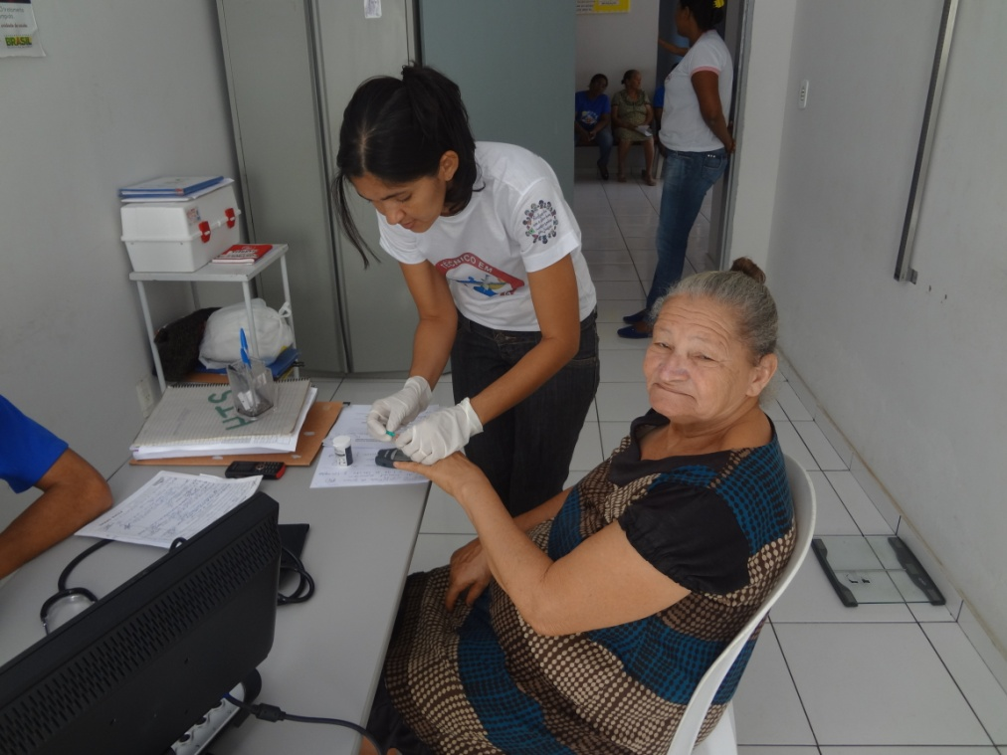
Teste de glicemia para avaliação médica.

Slide 29
Resultados referentes aos Diabéticos
Meta 2.4: Garantir a 100% dos diabéticos a realização de exames complementares em dia de acordo com o protocolo.
Indicador 2.4: Proporção de diabéticos com os exames complementares em dia de acordo com o protocolo.
Resultados: 59.5%
Figura 11: Proporção de diabéticos com os exames complementares em dia de acordo com o protocolo.
Enfrentamos algumas dificuldades como o tempo de demora em realização destes exames por parte do município, além disso, o tempo de chegada destes exames que levavam mais que 15 dias, dificultando a avaliação dos mesmos

Slide 30
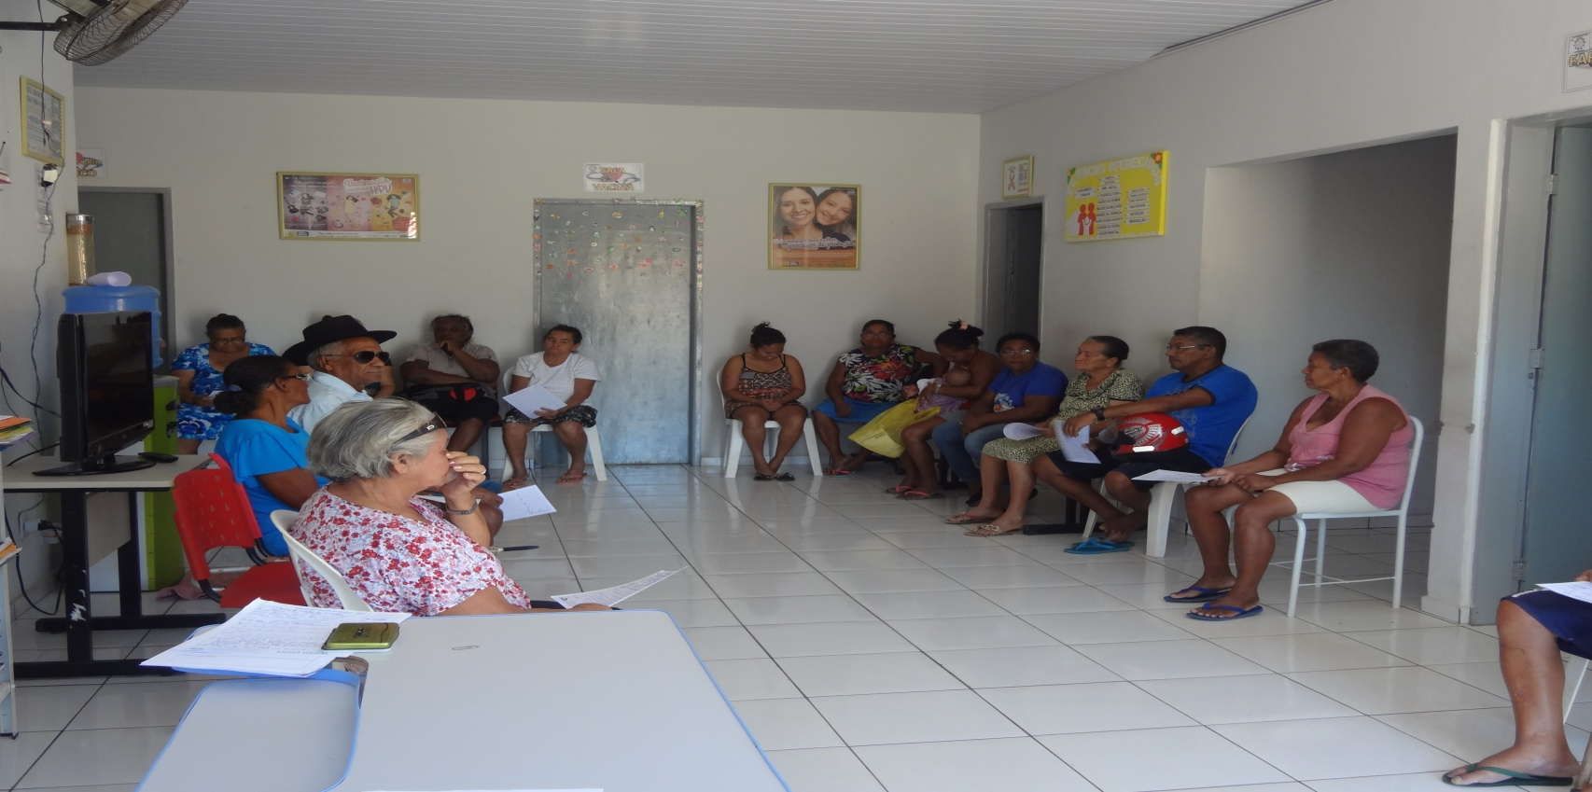
Resultados referentes aos Diabéticos
Meta 2.6: Priorizar a prescrição de medicamentos da farmácia popular para 100% dos diabéticos cadastrados na unidade de saúde.
Indicador 2.6: Proporção de diabéticos com prescrição de medicamentos da Farmácia Popular/Hiperdia priorizada.
→ 100% DURANTE OS 3 MESES DA INTERVENÇÃO

Slide 31
Resultados referentes aos Diabéticos
Meta 2.8: Realizar avaliação da necessidade de atendimento odontológico em 100% dos diabéticos.
Indicador 2.8: Proporção de diabéticos com avaliação da necessidade de atendimento odontológico.
Resultados: 43.2%
Figura 12: Proporção de diabéticos com avaliação da necessidade de atendimento odontológico.

Slide 32
Resultados referentes aos Diabéticos
Objetivo 3:Melhorar a adesão dos diabéticos ao programa de atenção de hipertensos e diabéticos do Ministério da Saúde.
Meta 3.2: Buscar 100% dos diabéticos faltosos às consultas na unidade de saúde conforme a periodicidade recomendada.
Indicador 3.2: Proporção de diabéticos faltosos às consultas médicas com busca ativa.
Resultados: 88.9%
100%
80%
Figura 13: Proporção de diabéticos faltosos às consultas com busca ativa.

Slide 33
Resultados referentes aos Diabéticos
Objetivo 4:Melhorar o registro das informações.
Meta 4.2: Manter ficha de acompanhamento de 100% dos diabéticos cadastrados na unidade de saúde.
Indicador 4.2:Proporção de diabéticos com registro adequado na ficha de acompanhamento.
Resultados: 97.3%
94,7%
96,4%
97,3%
Figura 14: Proporção de diabéticos com registro adequado na ficha de acompanhamento.

Slide 34
Resultados referentes aos Diabéticos
Objetivo 5:Mapear diabéticos de risco para doença cardiovascular.
Meta 5.2: Realizar estratificação do risco cardiovascular em 100% dos diabéticos cadastrados na unidade de saúde.
Indicador 5.2: Proporção de diabéticos com estratificação de risco cardiovascular.
Resultados: 83.8%
100%
85,7%
83,8%
Figura 15: Proporção de Diabéticos com estratificação de risco cardiovascular por exame clínico em dia.

Slide 35
Resultados referentes aos Diabéticos
Objetivo 6:Realizar ações de promoção e prevenção da saúde.
Meta 6.2: Garantir orientação nutricional sobre alimentação saudável a 100% dos diabéticos.
Indicador 6.2: Proporção de diabéticos com orientação nutricional sobre alimentação saudável.
Meta 6.4: Garantir orientação em relação à prática regular de atividade física dos usuários diabéticos.
Indicador 6.4: Proporção de diabéticos com orientação sobre prática regular de atividade física.
Meta 6.6: Garantir orientação sobre os riscos do tabagismo a 100% dos usuários Diabéticos.
Indicador 6.6: Proporção de Diabéticos com orientação sobre os riscos do tabagismo.
Meta 6.8: Garantir orientação sobre higiene bucal a 100% dos usuários Diabéticos.
Indicador 6.8: Proporção de Diabéticos com orientação sobre higiene bucal.
→ 100% DURANTE OS 3 MESES DA INTERVENÇÃO

Slide 36
DISCUSSÃO
Melhoramos os registro da unidade de saúde e a qualificação da atenção de ambos grupos.
Os usuários Hipertensos e Diabéticos demonstram satisfação com a prioridade do atendimento.
Os usuários estão entusiasmados com as atividades que de forma mensal a equipe realiza com o grupo, como caminhadas semanais, consultas e palestras o que chama muito a atenção da comunidade olhando de outra forma o desenvolvimento e comprometimento da equipe na área da saúde.
A intervenção forma parte da rotina diária do serviço.
Tendo este projeto como exemplo, também pretendemos implementar um projeto de intervenção ao programa de prevenção de câncer de colo de útero na UBS.

Slide 37
DISCUSSÃO
A intervenção permitiu uma maior união da equipe, além, do trabalho integrado do médico, enfermeira, da auxiliar de enfermagem e da recepção.
A intervenção reviu as atribuições da equipe viabilizando a atenção a um maior número de pessoas.
A intervenção exigiu que a equipe se capacitasse para seguir as recomendações do ministério da saúde relativas ao rastreamento, diagnóstico, tratamento e monitoramento da Hipertensão Arterial e Diabetes Mellitus
Propicio uma melhora na atenção aos hipertensos e/ou diabéticos na UBS José da Costa Veloso.
Foi possível realizar o cadastramento de 90,2% dos Hipertensos e 77,1% dos Diabéticos da área de abrangência, monitorando e avaliando a qualidade da atenção destes usuários.

Slide 38
REFLEXÃO CRÍTICA
superei minhas expectativas já que durante o curso alcancei um nível de conhecimento mais alto sobre a situação da saúde do Brasil e da população da área o que permitiu melhorar a qualidade do atendimento na UBS.
Consegui aplicar os conhecimentos que já tinha sobre Atenção Primaria na Saúde, acrescentando-os com minha experiência no dia a dia na UBS.
Incorporar novos conhecimentos e experiência pessoal como profissional da saúde e como pessoa ao conviver com culturas e costumes distintos ao meu.

Slide 39
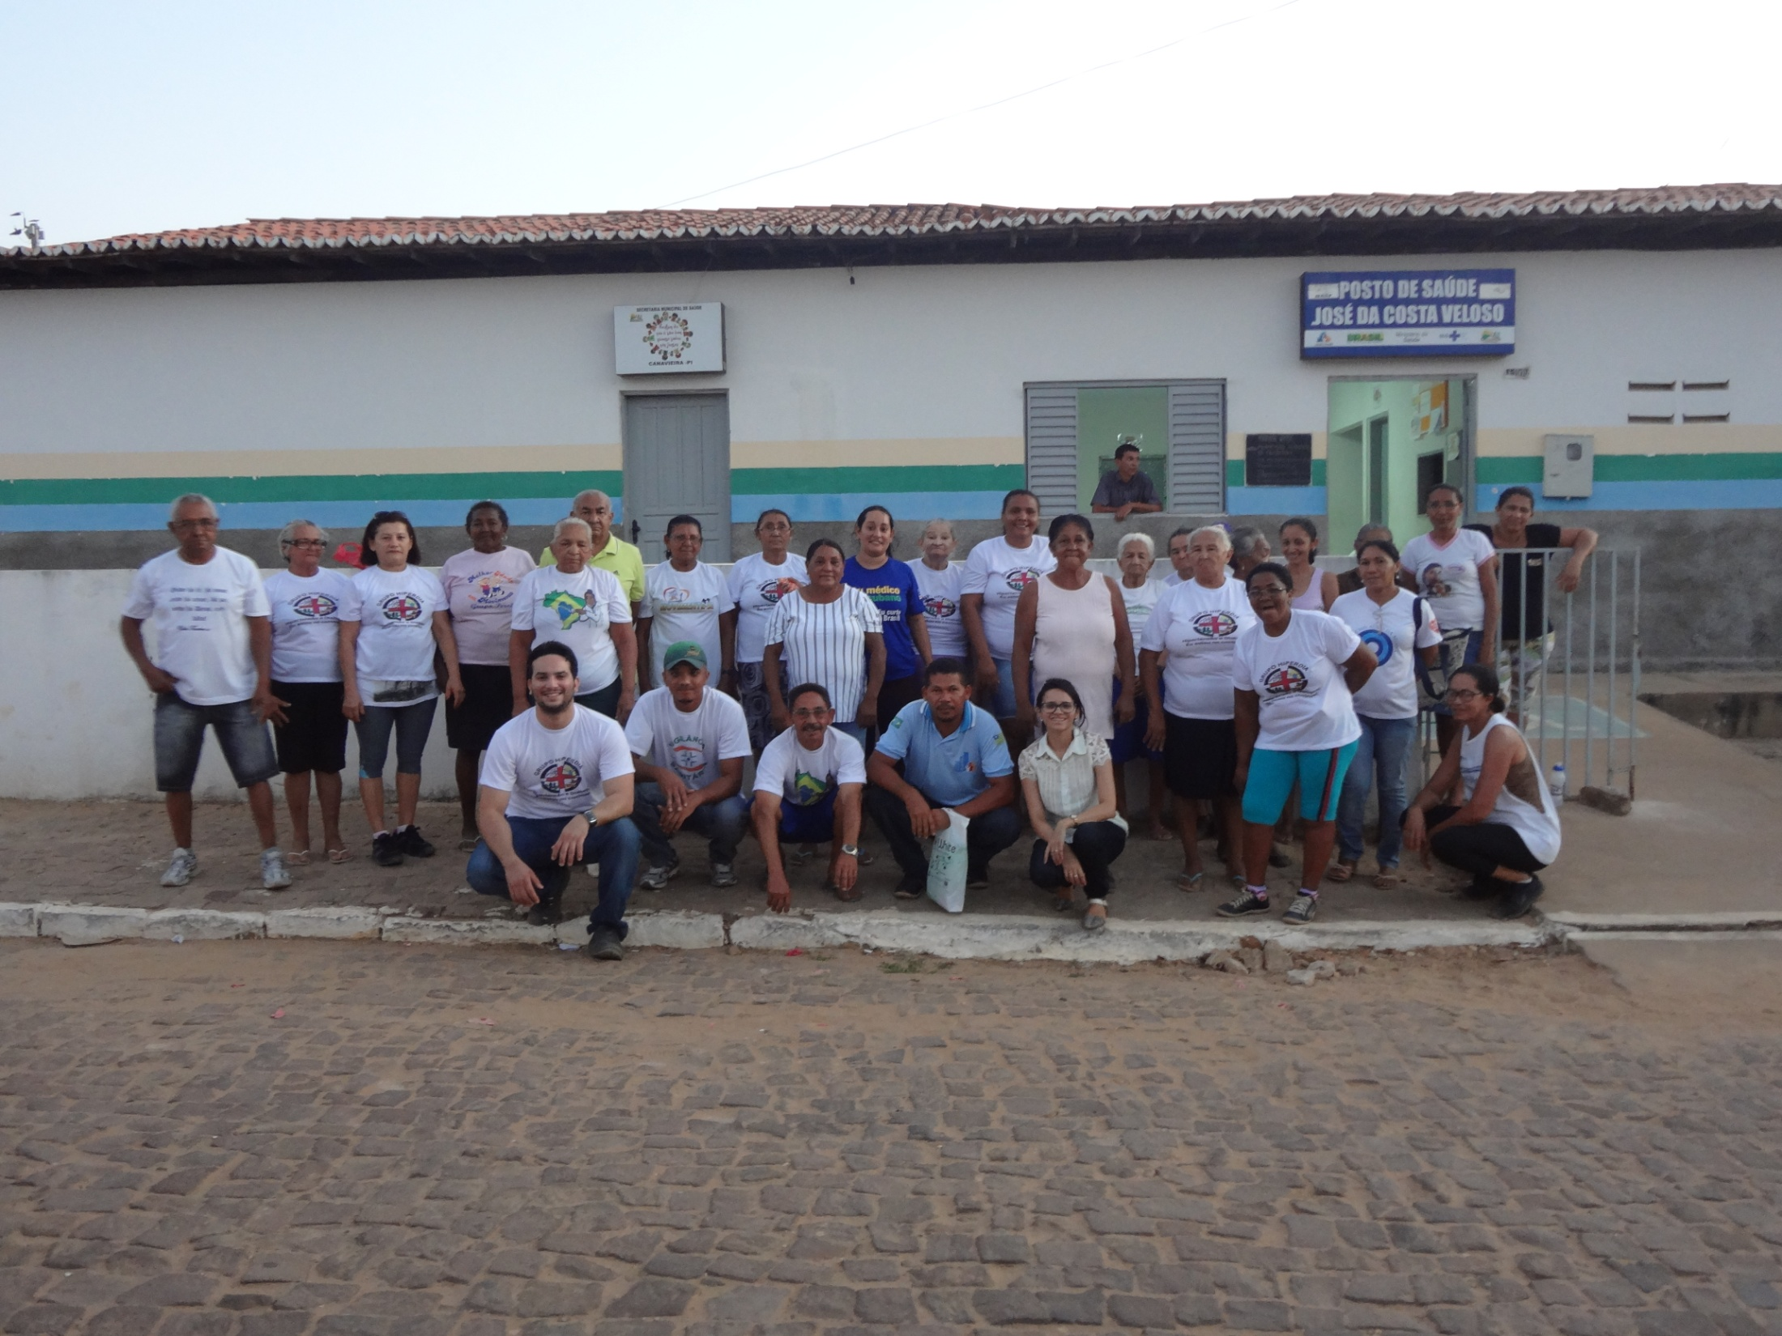
Muito obrigada

